Slide 1
Информационная безопасность и импортозамещение
в Ростовской области

Slide 2
Использование информационных систем
86 органов исполнительной власти и местного самоуправления
113 информационных систем

Slide 3
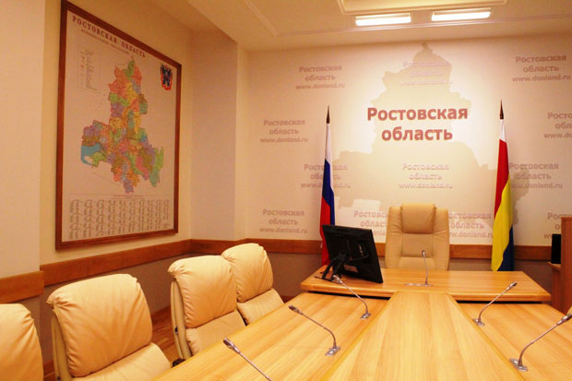
Аттестованные системы
Сегмент конфиденциальной информации Правительства Ростовской области
Ситуационно-аналитический центр Правительства Ростовской области
Аттестованная система министерства труда и социального развития Ростовской области
Более 100 рабочих мест
5 серверов
Система резервного копирования
3 объекта информатизации:
Автоматизированная система
Объект вычислительной техники
Выделенное помещение
Более 100 рабочих мест
3 сервера
Система резервного копирования

Slide 4
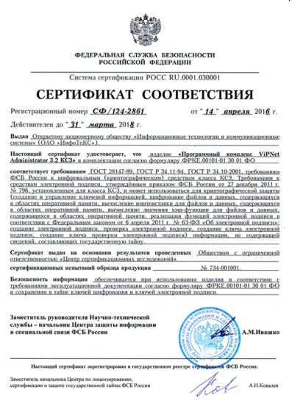
Корпоративная сеть телекоммуникационной связи (КСТС)
КСТС Ростовской области
более 3800 узлов
Доверенная сеть
администратора КСТС более 1600 узлов
Органы исполнительной власти и местного самоуправления
Ростовской области
Государственные и муниципальные учреждения
Более 10 000 пользователей
Notes:
Для обеспечения защищенными каналами связи системы электронного документооборота, а также иных сервисов органов государственной власти Ростовской области развернута и успешно функционирует корпоративная сеть телекоммуникационной связи (далее – КСТС), которая построена на базе средств криптографической защиты информации ViPNet. Ежегодно проводится модернизация узлов КСТС, так в 2015 году проведена модернизация 21 узла .
МФЦ в составе ПАК ViPNet 65 HW1000, 8 HW100 и … 613 ViPNet Client выведены из КСТС (757) и переведены в вновь созданную сеть МФЦ (4533). Это позволило снизить нагрузку на каналы связи и оборудование узлов КСТС.
В то же время, благодаря слаженным действия МФЦ, мининформсвяи и МФЦ, перевод проведен в максимально короткие сроки, незаметно для пользователей.

Slide 5
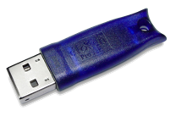
Система межведомственного электронного
документооборота «Дело»
Целостность
Доступность
Более 10 000 пользователей в органах власти и местного самоуправления

Slide 6
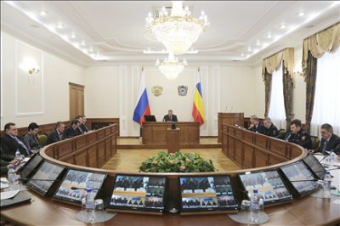
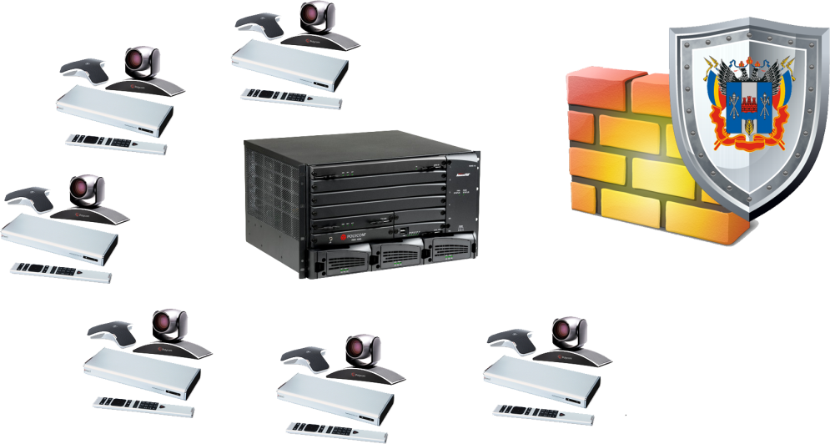
Система видеоконференцсвязи Правительства Ростовской области
Более 240 сеансов ВКС ежегодно
До 120 одновременных подключений

Slide 7
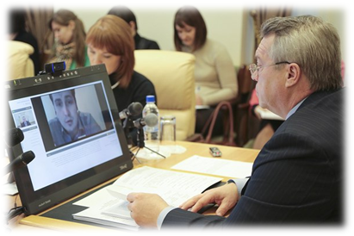
Интерактивная приемная Губернатора
Гражданин

Slide 8
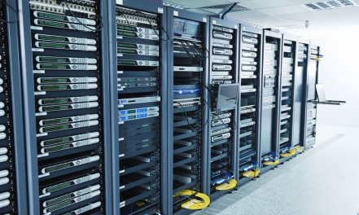
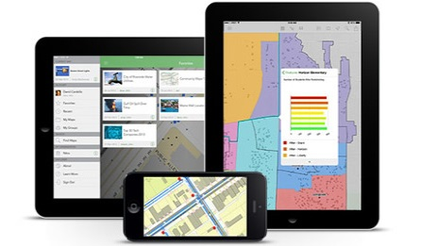
Геоинформационная система Ростовской области
БД Топооснова
ГИС cервер
Веб-приложения Геоинформационной системы Ростовской области, в том числе ситуационно-аналитического центра
ГИС клиент
БД ГИС РО
Datum сервер

Slide 9
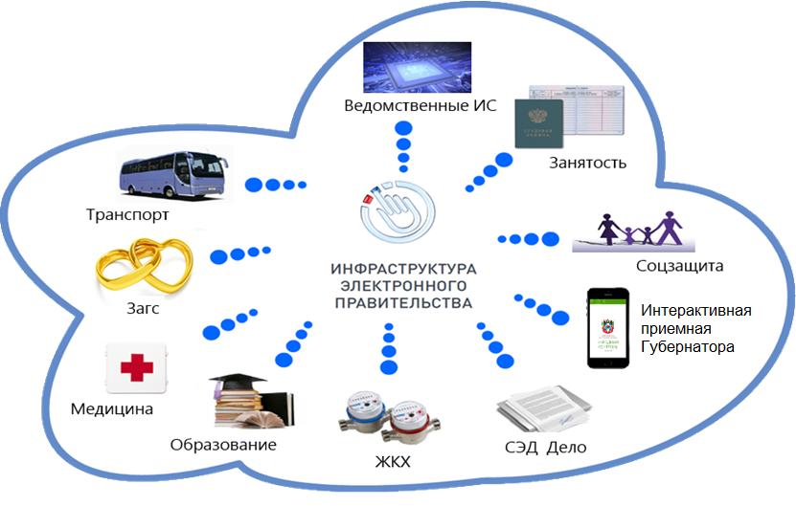
Региональная инфраструктура электронного правительства

Slide 10
Государственная программа «Информационное общество»
Общий объем финансирования
Финансирование по
п. 1.2 «Защита информации»

Slide 11
Государственная программа «Информационное общество»
Общий объем финансирования
Финансирование по
п. 1.2 «Защита информации»

Slide 12
БЛАГОДАРЮ ЗА ВНИМАНИЕ!

